Slide 1
Какие валюты доминируют в мировой экономике?
Олег ицхоки
Профессор экономики Калифорнийский университет в Лос-Анджелесе

Slide 2
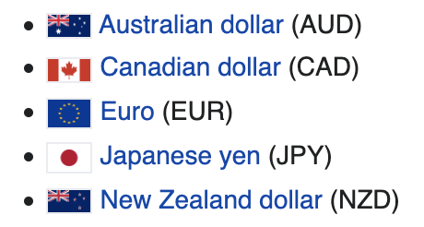
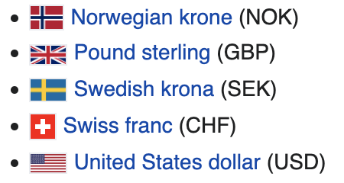
«Доминантные валютЫ»
195 стран и 180 национальных валют
Гипотеза: роль валют пропорциональна размеру стран в международной торговле?
Ответ: нет, только несколько валют играют значимую роль в мировой торговле
Большая десятка валют:
Подавляющую роль играют всего четыре валюты: Доллар, Евро, Йена, Юань

Slide 3
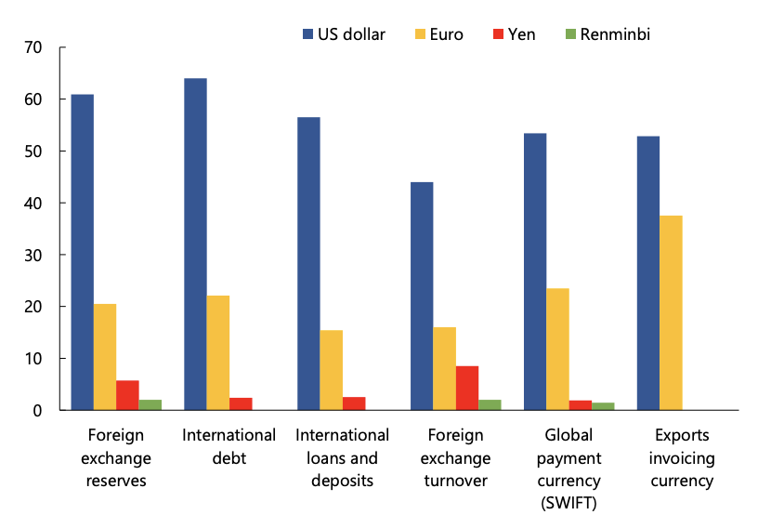
Международная монетарная система
Роль доминантных валют:
Надежные/резервные активы
Финансирование фирм
Международная торговля
Монетарный якорь (фиксированные курсы)

Slide 4
Доминантные валюты
В международной торговле
Gita Gopinath and Oleg Itskhoki (2021): “Dominant Currency Paradigm: A Review,” Handbook of International Economics, Volume 5, forthcoming.
Gita Gopinath, Oleg Itskhoki and Roberto Rigobon (2010): “Currency Choice and Exchange Rate Pass-through,” American Economic Review, 100 (1).
Gita Gopinath et al. (2020): “Dominant Currency Paradigm,” American Economic Review, 110 (3).
Mary Amiti, Oleg Itskhoki and Jozef Konings (2021): «Dominant Currencies: How Firms Choose Currency Invoicing and Why it Matters,» R&R at Quarterly Journal of Economics.
Dmitry Mukhin (2021): «An Equilibrium Model of the International Price System,» American Economic Review, conditionally accepted.
Konstantin Egorov and Dmitry Mukhin (2021): «Optimal Policy under Dollar Pricing,» R&R at American Economic Review.

Slide 5
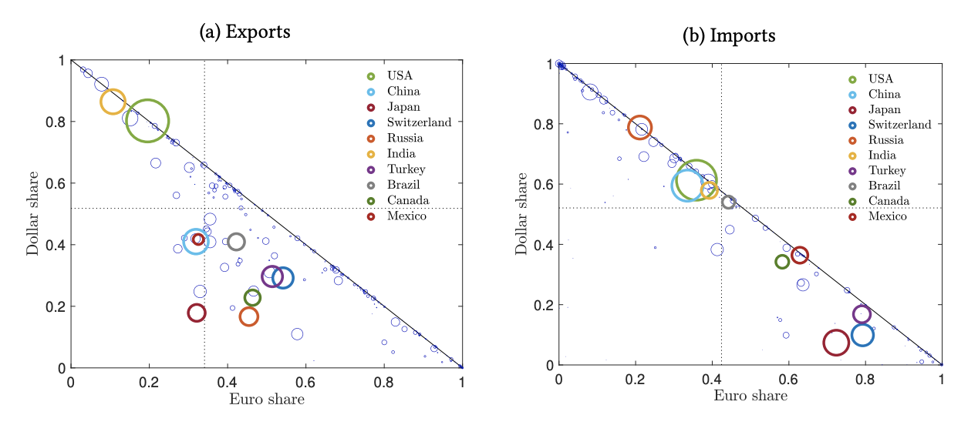
Доминантные валюты
В международной торговле
Использование валют в торговле Бельгии за пределами Евросоюза

Slide 6
Доминантные валюты
В международной торговле
 | Доллар США | Евро | Валюта страны
США | 96% | 1% | --
Еврозона | 20% | 75% | --
Другие развитые страны | 55% | 18% | 21%
-- Япония | 50% | 7% | 38%
Развивающиеся страны | 68% | 24% | 5%
-- Латинская Америка | 96% | 3% | 1%
-- Азия | 86% | 5% | 3%

Slide 7
Функции денег и роли валют
Мера стоимости
стабильная единица измерения (низкая и предсказуемая инфляция)
Средство расчета
ликвидность и простота обмена (размер рынка) + дешевизна
Средство накопления
низкий риск (и как результат низкая доходность) – надежный актив
Криптовалюты
не удовлетворяют ни одному из этих свойств («спекулятивный» актив – это не проблема)
большая проблема: по своей сути приводят к безумным затратам электроэнергии

Slide 8
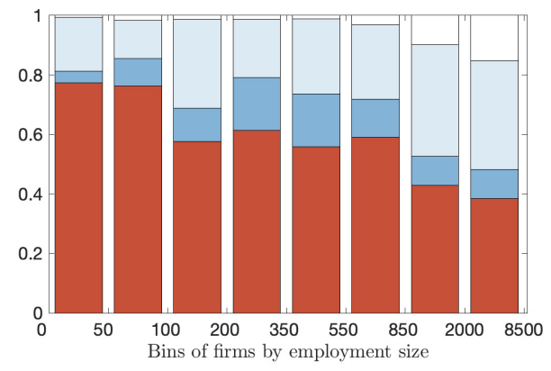
КАК ФИРМЫ ВЫБИРАЮТ ВАЛЮТУ
Размер фирм и валюта экспорта (бельгийские фирмы)
Кто поставщик?
Кто конкурент?
Кто потребитель?
Кто кредитор?

Slide 9
НАДЕЖНЫЕ АКТИВЫ
Дорожают при экономическом спаде (“flight to quality”)
Имеют высокую ликвидность
Большой спрос и дефицит на мировом уровне ("savings glut”)
Стоят дорого и дают низкую доходность
Сложны для производства (требуют репутации институтов)
Используются для финансирования производства: дешево, но рискованно занимать (ипотека в долларах)
Диллема Триффина

Slide 10
МОНЕТАРНАЯ ПОЛИТИКА. Инфляция
Фиксирование валютного курса или монетарное правило?
Правило Тейлора, принцип Тейлора:
Уравнение Фишера:
Страны научились управлять инфляцией с 1990-х гг.
Нужно ли бояться инфляции? Большой госдолг
Сложнее справиться с дефляцией
Нужно ли стабилизировать обменный курс:
Почему бы не единая валюта? «Трилемма»
$$i_{t}=\overline{r}+φπ_{t}, φ>1$$
$$i_{t}=r_{t}+π_{t}$$
$$i_{t}=\overline{r}+φπ_{t}+δe_{t}$$

Slide 11
бреттон-вудская система 2.0
Бреттон-Вудская система 1.0 (1945-1973):
Система фиксированных курсов валют к доллару, а доллара к золоту
Парадоксально:
роль доллара сильно увеличилась после краха Бреттон-Вудской системы
во многом из-за финансовой глобализации
Роль Китая
огромная экономика привязанная к доллару
еще около 80 частичных или полных фиксированных курсов

Slide 12
КОНЕЦ Эпохи ДОЛЛАРА?
Доллар США заменил британский фунт в 1920-30 гг. -- 30 лет после того как США обогнали Великобританию по размеру экономики
Китай сейчас обгоняет/догоняет США по размеру экономики. Зона Евро сопоставима по размеру с экономикой США
Потеснят ли Евро и/или Юань доллар США:
в международной торговле?
в международной финансовой системе?
в качестве надежных активов?
Ближайшие большие сдвиги:
переход Китая к плавающему обменному курсу
рост роли Китая в международном финансировании

Slide 13
СПАСИБО
ЗА ВНИМАНИЕ!

